Slide 1
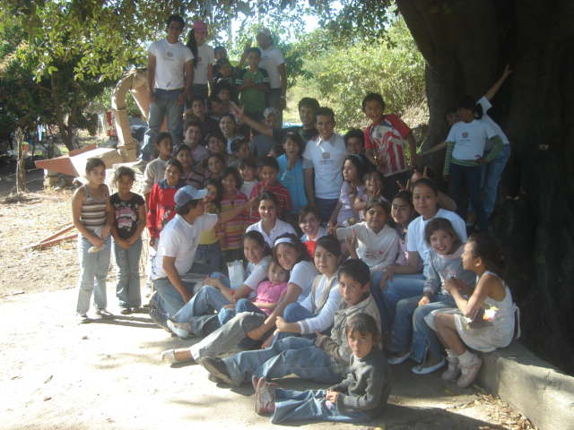

Slide 2
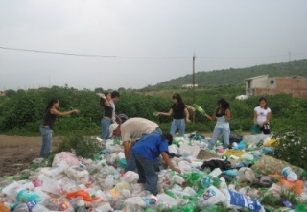
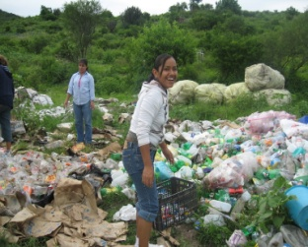
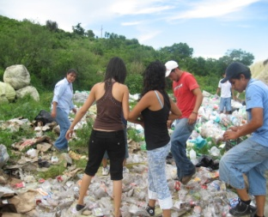
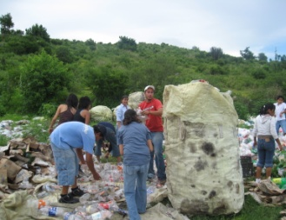
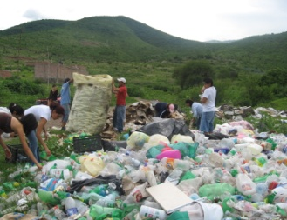
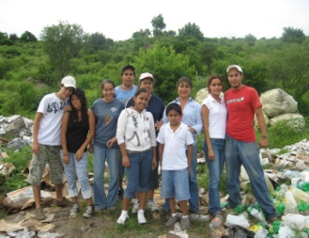
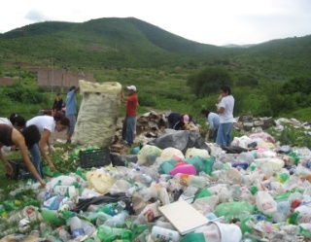
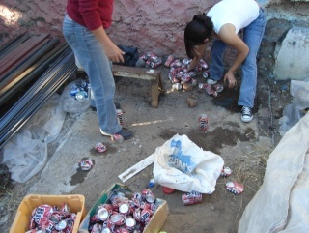
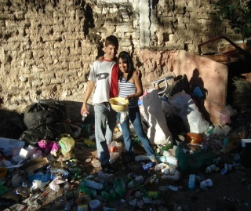
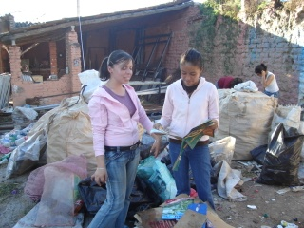
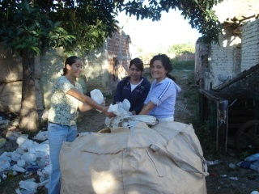
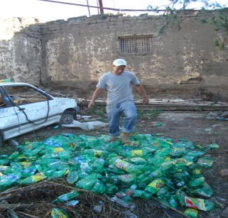
CENTRO DE
ACOPIO

Slide 3
Nuestra más intensa labor en pro de la ecología a sido sin duda la de preocuparnos por la cuestión de la disminución de los desechos sólidos en la ciudad.
Para ello hemos elaborado varias estrategias de divulgación de la problemática e inaugurado un Centro de Acopio en esta población, donde recibimos Plásticos, Cartón, Vidrio y pilas.
Para lo cual hemos y seguimos dando difusión al mismo, tratando de generar un sentimiento de conciencia ante la problemática.
El siguiente paso es lograr la creación de mini centros de acopio en los diferentes planteles educativos, donde su esfuerzo por colectar estos materiales sea retribuido en forma de beneficios a los mismos planteles.
En la mira tenemos el programa de Huertos y Compostas Familiares.

Slide 4
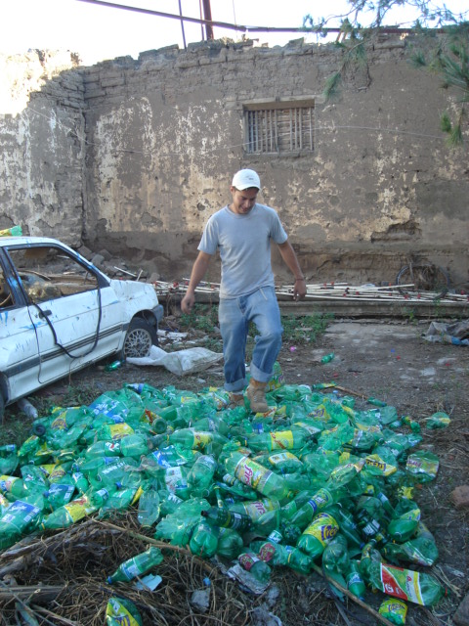

Slide 7
FORO SOCIAL MUNDIAL 2008 SAYULA, JALISCO. Viernes 25 de enero de 2008, Casa de la Cultura, Sayula, Jalisco.
La importante participación del grupo en la organización de este evento en la localidad colaboró con el logro de sus objetivos. Un evento que es realizado en diferentes países en los que se debaten durante varios días los procesos alternos para el cambio global, y que este año tuvo muchísima participación ciudadana en diferentes puntos de nuestro país. Los temas que se debatieron en la localidad fueron:
Tratado de Libre Comercio: Las puertas abiertas.
Cultura mexicana: Una identidad que se pierde.
Transgénicos: La solución al hambre en el mundo.
Calentamiento Global: En busca de un nuevo mundo.
Guerra y poder: Paz.
Racismo: La mascara de la intolerancia.
Países pobres; países ricos: Equidad Social.

Slide 8
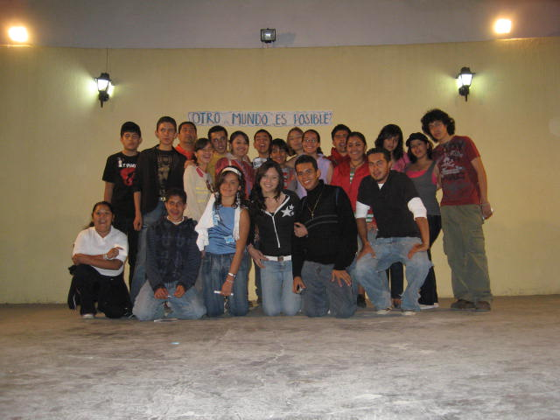

Slide 9
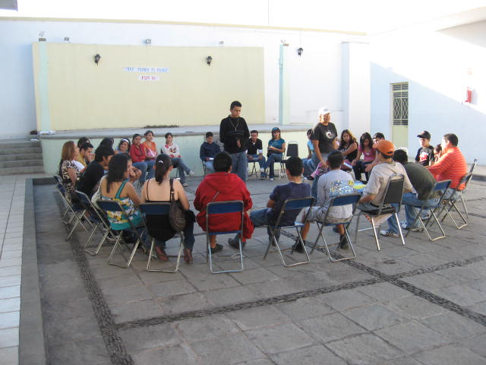

Slide 10
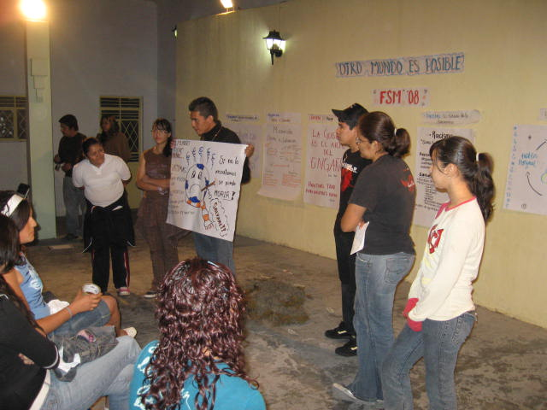

Slide 11
1er Feria Ecológica-Ambiental Cocula 2008.
Viernes 8 de febrero de 2008. Plaza “Adrián Puga”, Álvaro Obregón No.30, Cocula, Jalisco.
Nuestro grupo se enorgulleció al poder representar a nuestro municipio en esta feria, la primera ecológica-ambiental en el municipio de Cocula, para la cuál nos dimos a la tarea de montar una exposición de lo que es nuestro grupo, de los diferentes trabajos que hemos estado haciendo en estos ámbitos y promoción turística de nuestra ciudad. Los resultados fueron muy buenos para el grupo, ya que pudimos conocer un nuevo lugar e intercambiar experiencias con personas dedicadas a temas ecológicos y de conservación de la naturaleza.

Slide 12
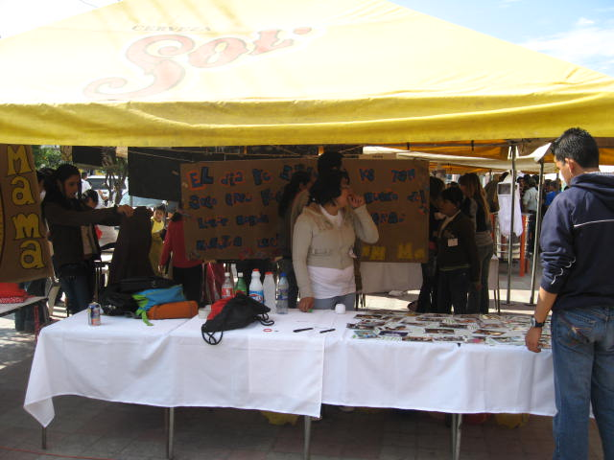

Slide 13
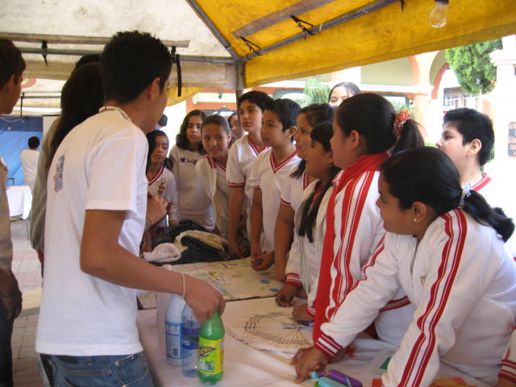

Slide 14
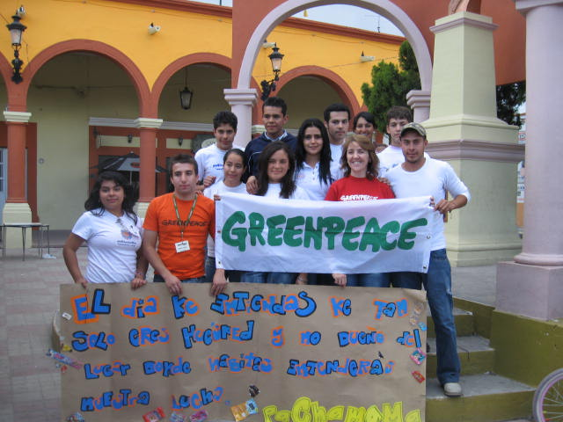

Slide 15
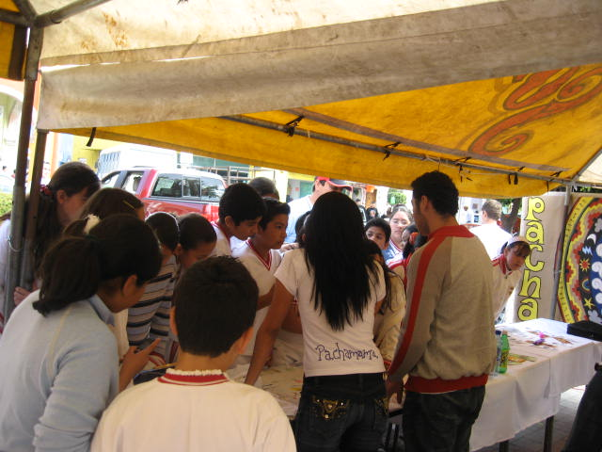

Slide 16
Domingo Cultural y Comercial “La Estación”.
Domingo 24 de febrero de 2008. Vieja Estación del Ferrocarril, Municipio de Zapotlán El Grande, Jalisco.
Nuestro grupo se enorgulleció una vez más en poder representar a nuestro municipio en este evento foráneo, una expo artesanal y comercial donde estuvo llena de talentosos artesanos de Sayula y de Zapotlán El Grande. Un homenaje a uno de nuestros más admirados escritores, el Sr. Germán Pintor, por su 2da obra titulada “Los Migrantes”.
Por nuestra cuenta una expo sobre “Las 3 R’s de la ecología, Reducir, Reutilizar y Reciclar” con un pequeño pero muy exitoso taller de arte con material de reciclaje.

Slide 17
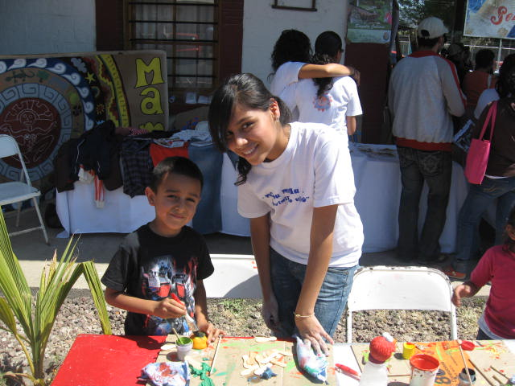

Slide 18
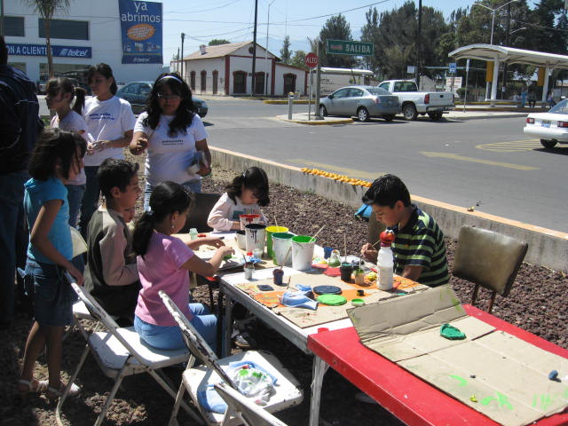

Slide 19
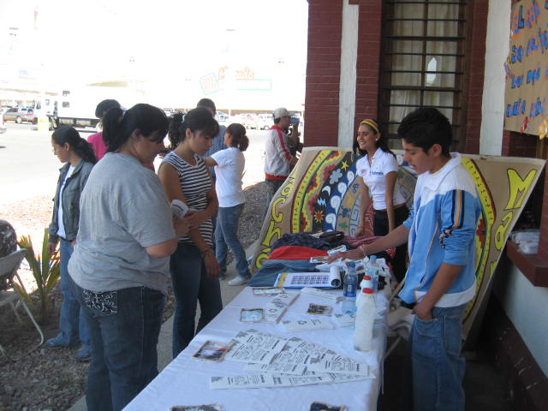

Slide 20
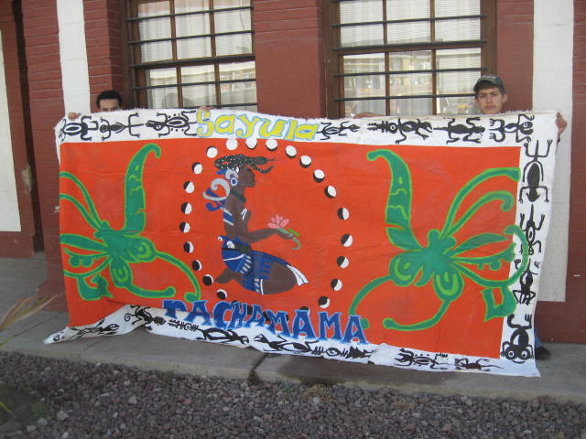

Slide 21
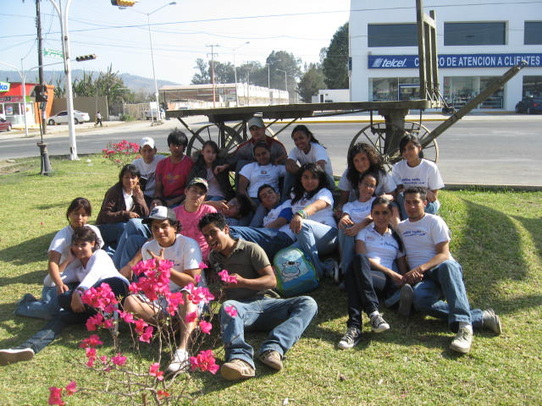

Slide 22
Inauguración de MiniCentro de Acopio “Prepa Sayula”
Lunes 25 de febrero de 2008. Preparatoria Regional Sayula.
Este proyecto es impulsado por paChamaMa en cada escuela, encaminado a lograr una conciencia de la separación de basura, y en el caso del plástico obtener una ayuda económica para beneficio de la comunidad estudiantil (artículos deportivos, material didáctico, etc.).
Nuestro objetivo es que cada una de las escuelas de Sayula establezcan su minicentro de acopio y colaboren con la disminución de residuos sólidos obteniendo beneficios para su mismo alumnado.

Slide 23
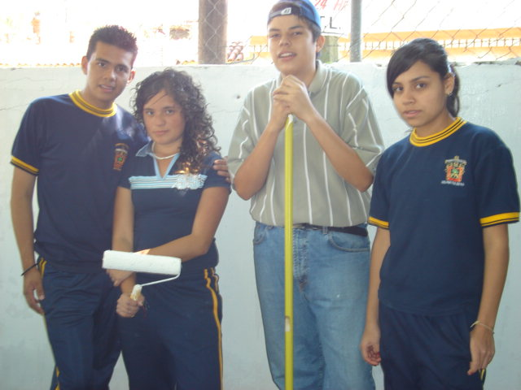

Slide 24
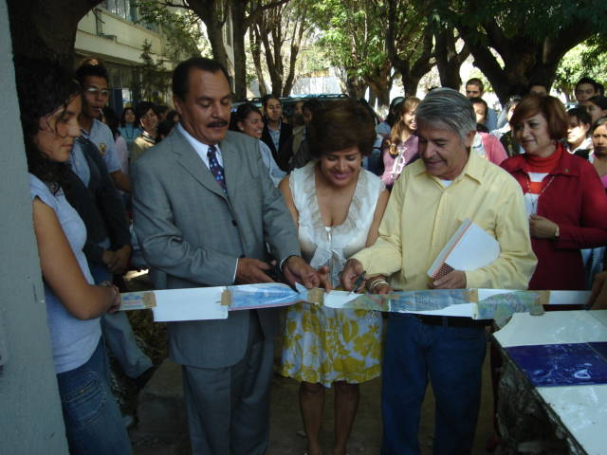

Slide 25
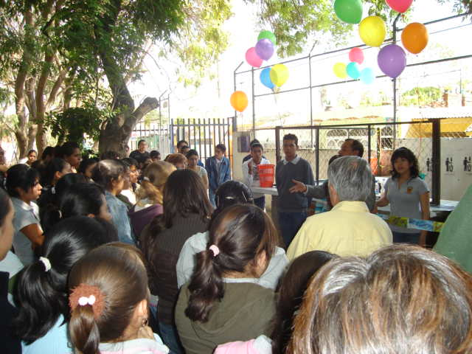

Slide 26
Día mundial del Agua. 22 de marzo de 2008
Domingo 23 de marzo de 2008. Plaza de Armas de Sayula.
Con la finalidad de dar a conocer a la población en general, la urgente situación en que nos encontramos por la escasez del agua en el mundo, nos dimos a la tarea de montar una serie de módulos sobre los temas que nos parecieron los más preocupantes y de prioridad por darlos a conocer, conjugando con un último módulo de ciber juegos y talleres de arte en el que los niños se divirtieron y aprendieron un poco más de cómo ayudar a su planeta.

Slide 27
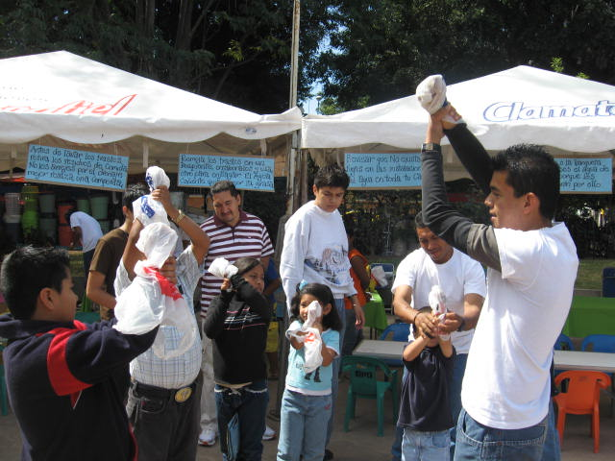

Slide 28
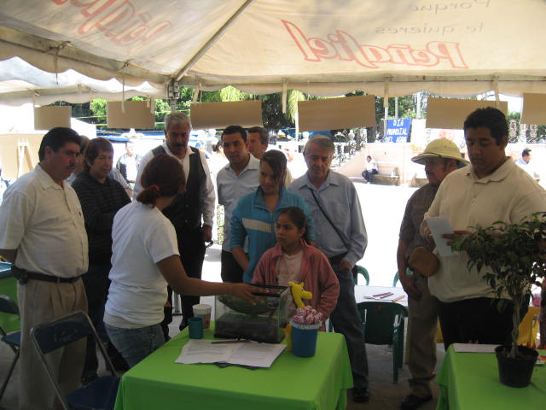

Slide 29
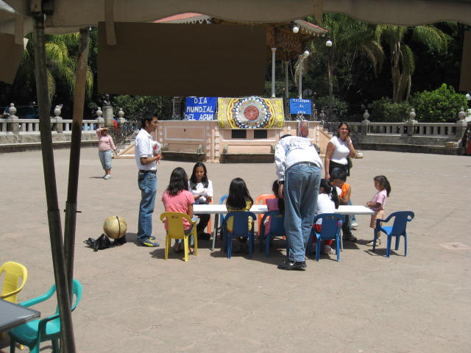

Slide 30
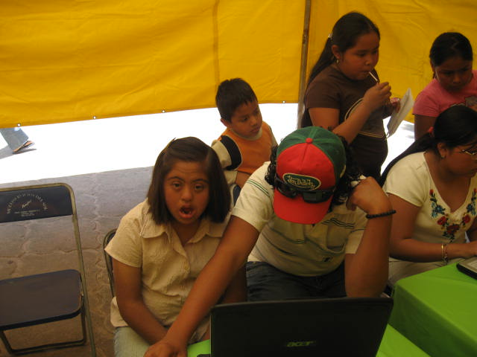

Slide 31
En paChamaMa se tiene preparada una “agenda de trabajo” la cuál hemos elaborado con mucho entusiasmo con la mira de poder ser un grupo de más impacto en la cultura ecológica de nuestra región.
(actualizado hasta 25 de marzo 2008)
GRACIAS

